Slide 1
Cascade Trophique
🌿🐺🦌
Analyse Numérique d'un Écosystème à 5 Espèces
Modélisation · Discrétisation · Simulation
Scénario Yellowstone
Evrard · Romain · Thibaud · Zouhair
Enseignants : C. Boulbe & V. Vadez

Slide 2
Contexte & Motivation
🌲
🐺
🔢
Cascades trophiques
Données de terrain
Système raide
Quand un prédateur modifie l'abondance de ses proies, l'effet se propage en cascade à l'ensemble du réseau trophique — végétation comprise.
Isle Royale (41 ans, loups & orignaux), Yellowstone (réintroduction 1995), Banff : révèlent des dynamiques bien plus riches que Lotka-Volterra classique.
5 EDO couplées non linéaires, processus de T = 1 an (saisons) à décennaux (ours, loups). La raideur justifie l'étude comparative des schémas numériques.

Slide 3
Le Modèle Mathématique - Vecteur d'état u(t)
V(t)
Végétation
kg·km⁻²
0–500
Croissance thêta-logistique
Gilpin-Ayala (θ≈4), régulation forte à la capacité de charge
N(t)
Wapitis / Orignaux
animaux·km⁻²
0–10
Réponse ratio-dépendante
Prédation loups–wapitis : f_WN = c_WN·N/(W + β·N)
D(t)
Cerfs
animaux·km⁻²
0–5
Réponse numérique log
r_W = ε₁·ln(Φ_W + η) − ε₂ (Vucetich et al.)
W(t)
Loups
animaux·km⁻²
0–0.15
Forçage saisonnier
B(t)
Ours
animaux·km⁻²
0–3
μ_W·sin²(πt)·W — pic en saison de chasse (T = 1 an)
Omnivorie des ours
Gain énergétique proies + végétation (baies, racines)

Slide 4
Paramètres - Conditions Initiales
Végétation F₁
Loups F₄
Conditions initiales (t₀ = 0)
r_V = 1.20 an⁻¹
ε₁ = 0.25, ε₂ = 0.50
V(0) = 440 · N(0) = 4.5
K_V = 500 kg·km⁻²
m_W = 0.15 an⁻¹
D(0) = 2.5 · W(0) = 0.04
α_N = 15, α_D = 8, α_B = 3
μ_W = 0.10 an⁻¹
B(0) = 0.25
Wapitis F₂
Ours F₅
r_N = 0.30, K_N = 7.0
e_B = 0.12, e_V = 0.02
θ_N = 4, V⋆ = 70 kg·km⁻²
m_B = 0.08 an⁻¹
c_WN = 7.5, β = 0.5
c_BN = 0.5, c_BD = 0.3
Cerfs F₃
r_D = 0.50, K_D = 4.0
θ_D = 2, V⋆⋆ = 50 kg·km⁻²
c_WD = 2.0, h_WD = 2.0

Slide 5
Méthodes Numériques
Comparaison de 4 schémas — Stabilité, Ordre, Coût
→
⟵
↔
⟿
Euler Explicite
Euler Implicite
Crank-Nicolson
Runge-Kutta 4
O(h)
O(h)
O(h²)
O(h⁴)
Schéma : u_{n+1} = u_n + h·F(t_n, u_n)
Conditionnellement stable. Pour une précision < 1%, il faut h ≤ 0.005. À h = 0.5, stable mais erreur de phase +2.5% sur les loups.
Schéma : u_{n+1} = u_n + h·F(t_{n+1}, u_{n+1})
A-stable (inconditionnellement). Newton-Raphson à chaque pas.
Schéma trapèze : u_{n+1} = u_n + h/2·[F_n + F_{n+1}]
A-stable, ordre 2, symétrique en temps. Newton requis.
4 évaluations de F/pas : k1, k2, k3, k4.
Explicite, ordre 4. Sert de référence de précision.
Cond. stable
A-stable ✓
A-stable ✓
Cond. stable

Slide 6
Architecture du Code Python
params.py
model.py
Répartition des rôles
[Romain]
[Romain]
Evrard
Tous les paramètres du modèle (tableau p.7 du sujet). Unités, valeurs, conditions initiales.
Fonction F(t,u) : les 5 EDO du système. Termes de prédation, pâturage, réponse numérique.
Chef de projet, README, coordination, Introduction & Conclusion du rapport
Romain
Tech Lead : params.py, model.py, euler_explicite
solvers.py
main.py
Thibaud
[Thibaud]
[Zouhair]
Analyste num. : euler_implicite, RK4, Crank-Nicolson, Newton-Raphson
Euler explicite/implicite, RK4, Crank-Nicolson. Newton-Raphson vectoriel pour méthodes implicites.
Point d'entrée : simulations de base, scénario Yellowstone, génération des 5 figures.
Zouhair
Écologue : simulations, scénario Yellowstone, graphiques & slides

Slide 7
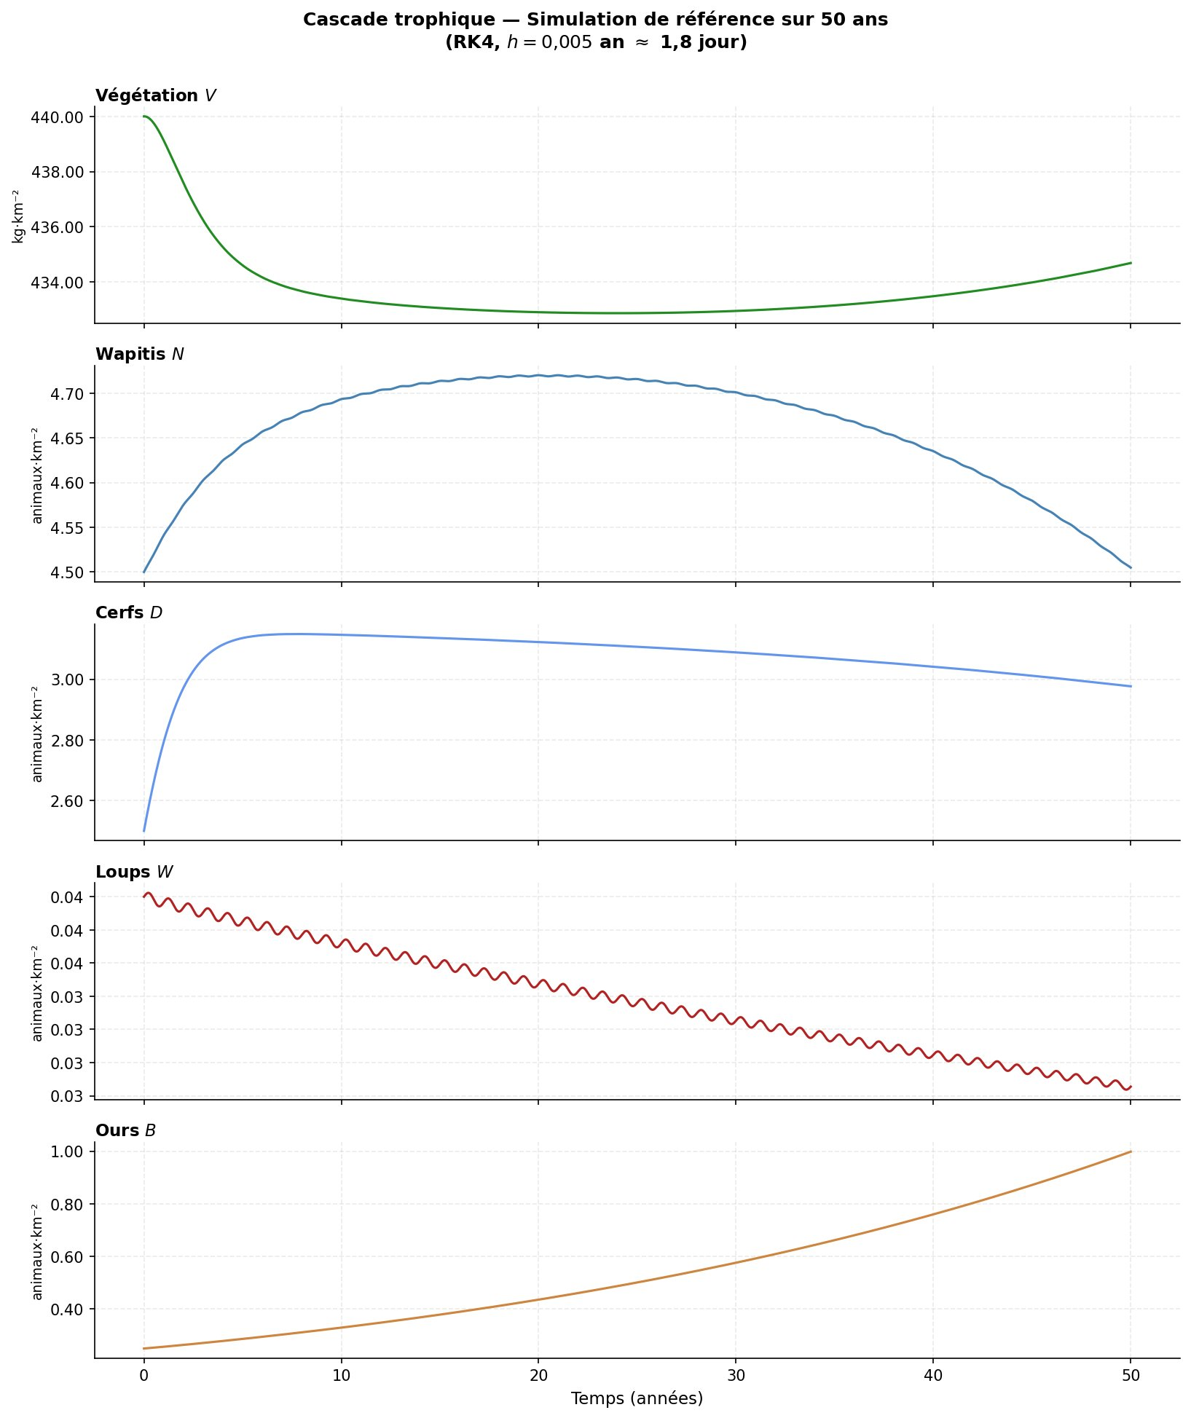
Simulation de référence - 50 ans
RK4, h = 0.005 an (≈ 1.8 jour)
Végétation
Décroît puis se stabilise (~434 kg/km²). Pâturage maintenu par ongulés.
Wapitis N
Pic à 4.7 animaux/km², lente diminution sur 50 ans sous pression loups.
Cerfs D
Croissance rapide jusqu'à 3.3, recul sous pression des prédateurs.
Loups W
Oscillations saisonnières (sin²πt), déclin lent à ~0.028.
Ours B
Croissance monotone (omnivorie), atteint ~1.0 animal/km² à t=50.

Slide 8
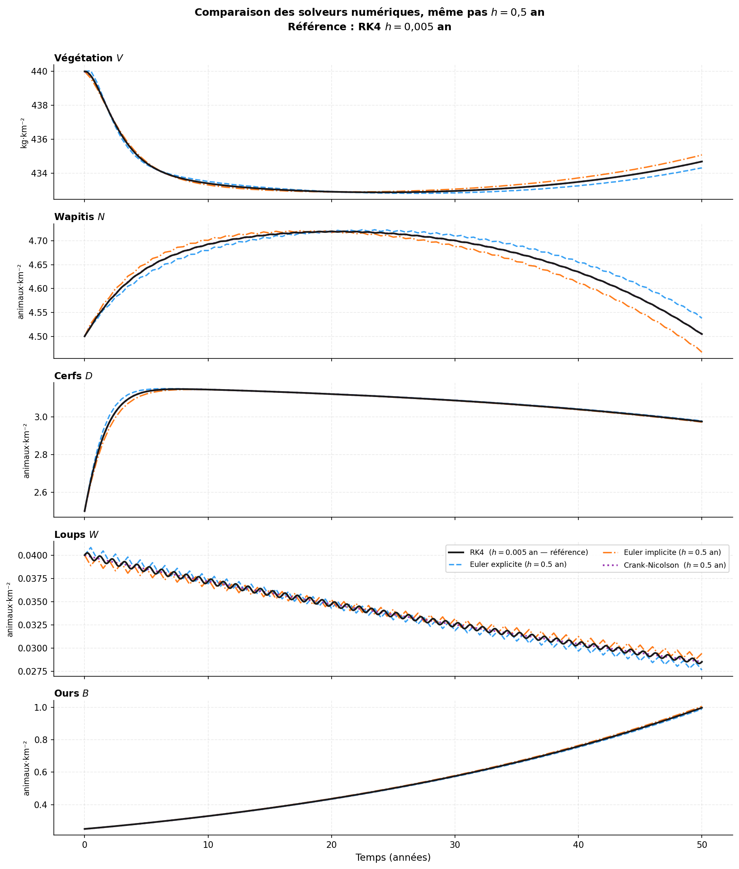
Comparaison des Solveurs - 50 ans
RK4 (h=0.005) · Euler explicite (h=0.5) · Euler implicite (h=0.5) · Crank-Nicolson (h=0.5)
Observations clés
●
RK4 (h=0.005) sert de référence quasi-exacte (erreur < 10⁻¹⁰)
●
Euler implicite (h = 0.5) : stabilité parfaite avec un pas 100× plus grand.
●
Crank-Nicolson (h = 0.5) : se superpose à RK4. Ordre 2, pas large.
●
À h=0.5, Euler explicite/implicite montrent ±2.5% d'erreur de phase visible sur les loups
⚠
Euler explicite reste stable jusqu'à h ≈ 1.0 an. À h = 0.5 les erreurs de phase sont visibles sur les loups. CN les annule par symétrie temporelle.

Slide 9
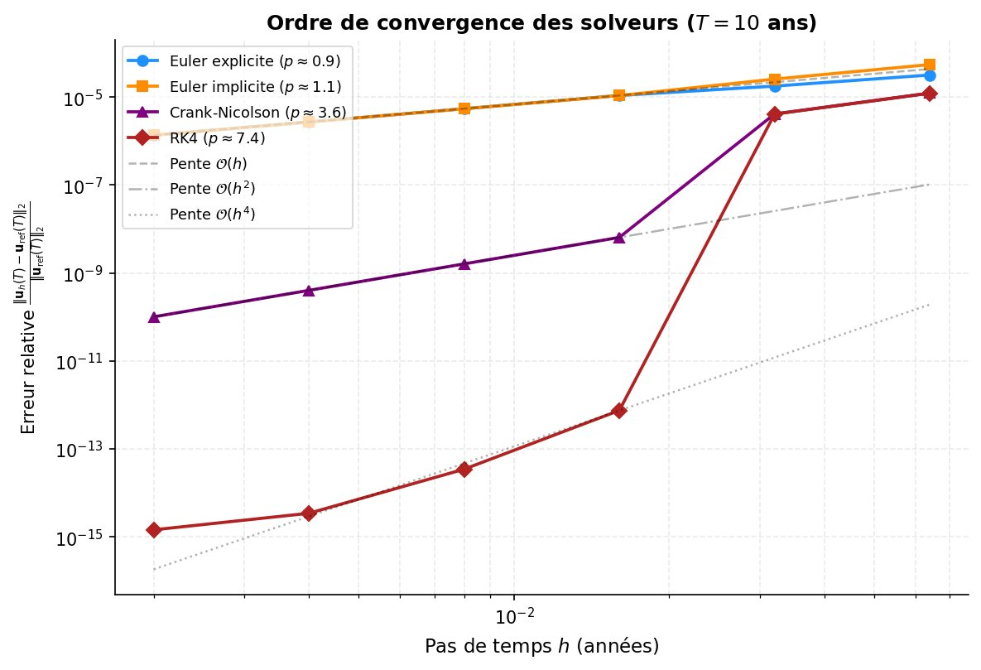
Ordre de Convergence - Analyse
Ordre empirique vs théorique
Méthode
Empirique
Théorie
Euler expl.
≈ 0.9
1
Euler impl.
≈ 1.1
1
Crank-Nic.
≈ 3.6
2
RK4
≈ 7.4
4
Note : RK4 atteint la précision machine (≈ 10⁻¹⁵) pour les petits pas — ordre apparent p≈7.4 supérieur au théorique car l'erreur d'arrondi domine avant d'être masquée.

Slide 10
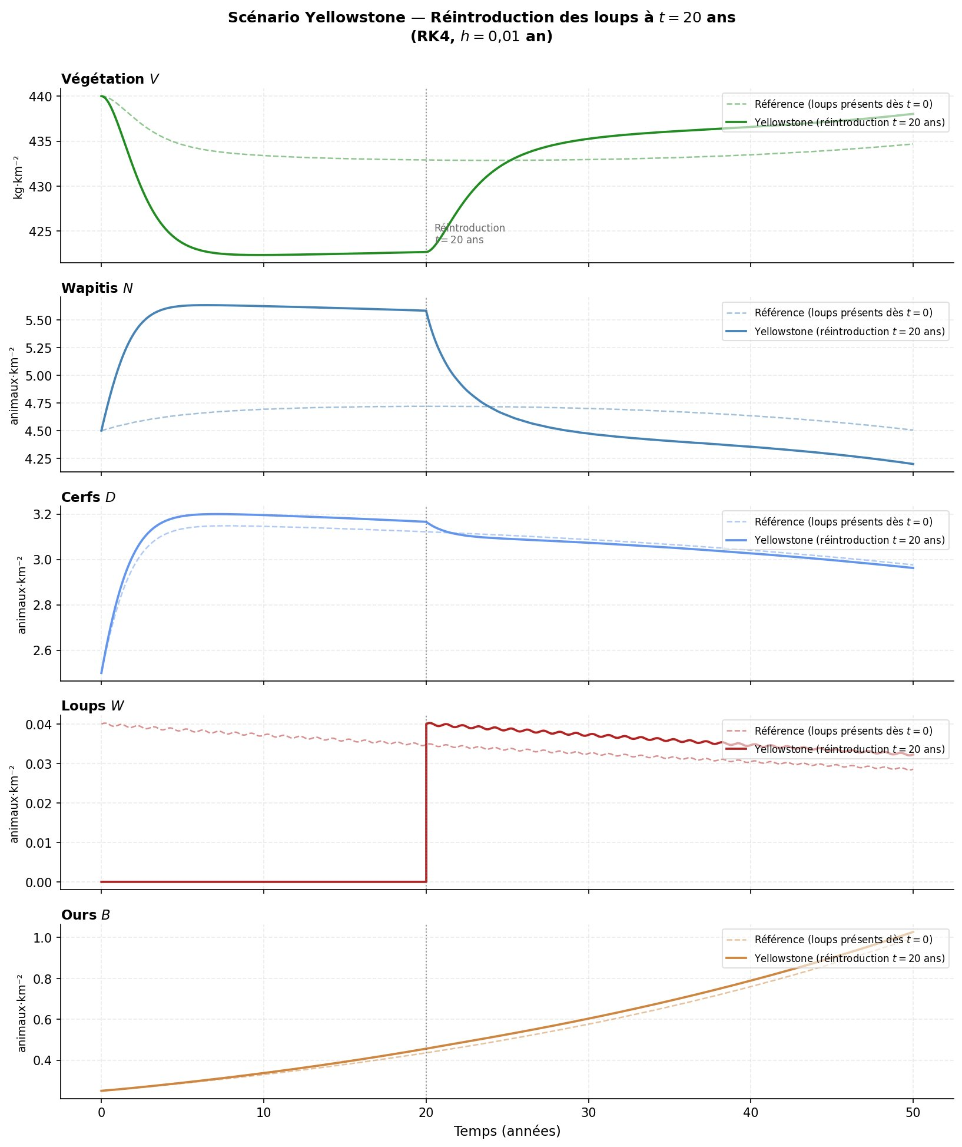
Scénario Yellowstone - Réintroduction des Loups
W(0) = 0 — réintroduction à t = 20 ans · RK4, h = 0.01 an
Interprétation écologique
t = 0–20 ans (sans loups)
Ongulés en croissance libre, surpâturage, végétation dégradée (~424 kg/km²). Ours en expansion.
t = 20 ans (réintroduction)
Saut discontinu de W : 0 → 0.04 animaux/km². Perturbation brutale du système.
t = 20–50 ans (avec loups)
Végétation se régénère (+10 kg/km²). Wapitis et cerfs diminuent. Loups s'établissent.
Cascade trophique
La réintroduction déclenche une cascade : prédation → réduction ongulés → regain de végétation. Écologie du paysage (trophic cascade).

Slide 11
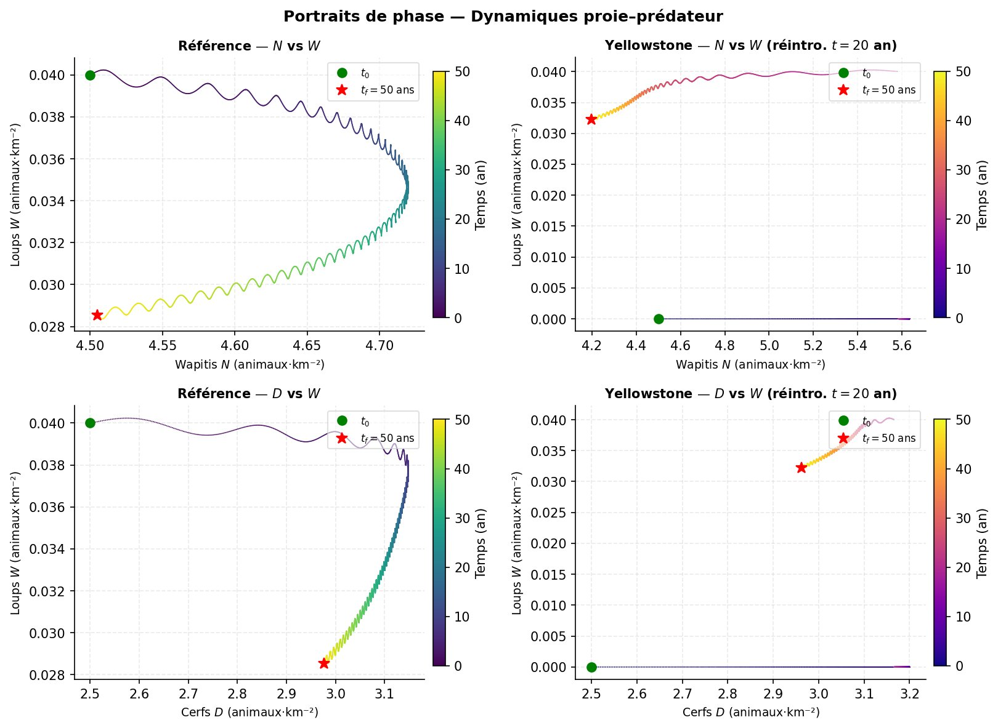
Portraits de Phase - Dynamiques Proie-Prédateur
Trajectoires dans l'espace des phases (N, W) et (D, W) · comparaison Référence vs Yellowstone
Référence
Yellowstone (N–W)
Yellowstone (D–W)
Spirale amortie vers attractor. Oscillations loups-wapitis de type Lotka-Volterra modifié. Période ≈ 10 ans.
Sans loups 20 ans : W ≈ 0. Après réintro. : trajectoire montante, loups s'établissent progressivement.
Cerfs peu affectés sans loups. Post-réintro : légère pression, trajectoire converge rapidement.

Slide 12
Newton-Raphson Vectoriel - Coeur des Méthodes Implicites
Résolution de G(u_{n+1}) = 0 à chaque pas de temps
Algorithme
Analyse du coût
G(u) = u − uₙ − h·F(t_{n+1}, u)
Par itération Newton
2n éval. F (diffs centrées)
1. Prédicteur (Euler expl.) :
n = 5 espèces
u⁰ = uₙ + h·F(tₙ, uₙ)
→ 10 éval. F / itération
Itérations/pas
2. Jacobien J (différences centrées) :
≈ 3–6
J[:,j] ≈ [G(u+ε·eⱼ) − G(u−ε·eⱼ)] / 2ε
ε = √(ε_machine) ≈ 1.49·10⁻⁸
Éval. F / pas impl.
≈ 30–60
3. Itération : J·δ = −G(u)
Éval. F / pas RK4
4 (mais expl., ≪ stable)
u ← u + δ
Justification de la raideur :
jusqu'à ‖G(u)‖ < 10⁻¹⁰
Oscillations saisonnières (T=1 an) + dynamique lente ours. Euler implicite et Crank-Nicolson permettent h = 0.5 là où Euler explicite nécessite h ≤ 0.005 pour une précision acceptable
Convergence : 3–6 itérations en pratique

Slide 13
Conclusion
1
Modèle biologique réaliste
2
Solveurs validés
5 EDO couplées intégrant réponses ratio-dépendante, thêta-logistique, forçage saisonnier et omnivorie — dynamiques écologiquement pertinentes.
4 méthodes implémentées from scratch en Python pur. Newton-Raphson vectoriel (différences centrées) pour les méthodes implicites.
3
Ordres confirmés
4
Scénario Yellowstone
Euler O(h), Crank-Nicolson O(h2), RK4 O(h4) — verifie numeriquement. Methodes implicites A-stables, indispensables sur ce systeme raide.
Reintroduction a t=20 ans declenche une cascade trophique : predation -> ongules -> vegetation ++. Dynamique non lineaire, sensible aux CI.
Evrard · Romain · Thibaud · Zouhair — Projet AN

